Slide 1
3.1.3 Sterne und ihre Planeten
Astronomie
Wahlfach
Entfernungsbestimmung
1. Teil
Grafiken: S. Hanssen
S. Hanssen
ZPG Astronomie

Slide 2
3.1.3 Sterne und ihre Planeten
Entfernungsbestimmung
10⁻³ Lj
Sonnensystem
Laufzeit
Bild: NASA Goddard Space Flight Center Image by Reto Stöckli (land surface, shallow water, clouds). Enhancements by Robert Simmon (ocean color, compositing, 3D globes, animation). Data and technical support: MODIS Land Group; MODIS Science Data Support Team; MODIS Atmosphere Group; MODIS Ocean Group Additional data: USGS EROS Data Center (topography); USGS Terrestrial Remote Sensing Flagstaff Field Center (Antarctica); Defense Meteorological Satellite Program (city lights) via https://climatekids.nasa.gov/why-earth/ [Public Domain (PD-USGov)]; Grafik: S. Hanssen
S. Hanssen
ZPG Astronomie

Slide 3
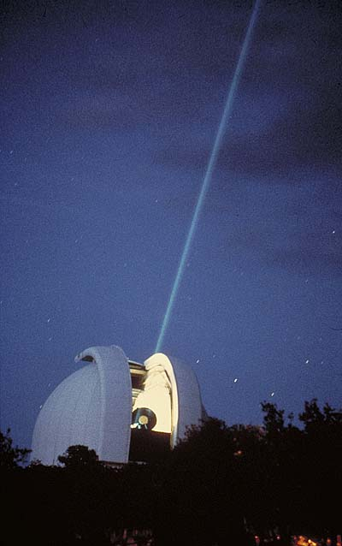
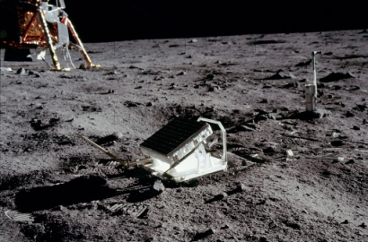
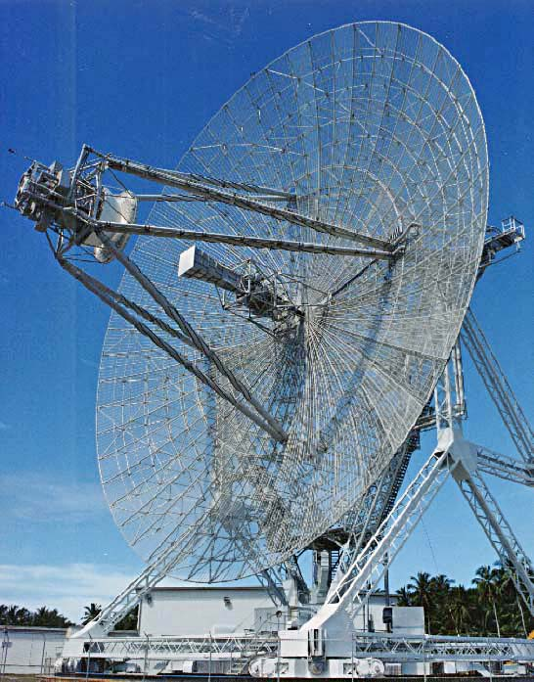
Laufzeitmessungen
Bild oben : Apollo 11 lunar laser ranging retroreflector array via https://science.nasa.gov/science-news/science-at-nasa/2004/21jul_llr/ [Public Domain (PD-USGov)]
Aktive Laufzeitmessungen für den Mond (Laser) und die inneren Planeten Merkur, Venus und Mars sowie Asteroiden (Radar).
Versagt bei weiter entfernten Objekten, da Signallaufzeit zu lang und die reflektierte Energie zu klein.
Bild oben links: „McDonald Observatory“ via https://science.nasa.gov/science-news/science-at-nasa/2004/21jul_llr/ [Public Domain (PD-USGov)]
Bild unten rechts: „Radar antenna“ via https://commons.wikimedia.org/w/index.php?curid=46717 [Public Domain]

Slide 4
3.1.3 Sterne und ihre Planeten
Entfernungsbestimmung
10³ Lj
1 Lj
Nahegelegene Sterne
10⁻³ Lj
Sonnensystem
Laufzeit
Parallaxe
Bild: NASA Goddard Space Flight Center Image by Reto Stöckli (land surface, shallow water, clouds). Enhancements by Robert Simmon (ocean color, compositing, 3D globes, animation). Data and technical support: MODIS Land Group; MODIS Science Data Support Team; MODIS Atmosphere Group; MODIS Ocean Group Additional data: USGS EROS Data Center (topography); USGS Terrestrial Remote Sensing Flagstaff Field Center (Antarctica); Defense Meteorological Satellite Program (city lights) via https://climatekids.nasa.gov/why-earth/ [Public Domain (PD-USGov)]; Grafik: S. Hanssen
S. Hanssen
ZPG Astronomie

Slide 5
Trigonometrische Parallaxe
Über die Ortsveränderung der Erde im Laufe eines Jahres verschieben sich nahe Objekte vor weit entferntem Sternhintergrund.
Hinweis:
Animation
siehe
https://www.coe.edu/application/files/7715/5010/9655/paranim-2.gif

Slide 6
Scheinbare Position des Sterns an der „Himmelskugel“
(vor weiter entfernten Sternen)
Wahre Position des Sterns
φ
φ : Parallaxe
1 AE
=
tan φ
r
r
1 AE
=
r
tan φ
1 AE
Bild: NASA Goddard Space Flight Center Image by Reto Stöckli (land surface, shallow water, clouds). Enhancements by Robert Simmon (ocean color, compositing, 3D globes, animation). Data and technical support: MODIS Land Group; MODIS Science Data Support Team; MODIS Atmosphere Group; MODIS Ocean Group Additional data: USGS EROS Data Center (topography); USGS Terrestrial Remote Sensing Flagstaff Field Center (Antarctica); Defense Meteorological Satellite Program (city lights) via https://climatekids.nasa.gov/why-earth/ [Public Domain (PD-USGov)]; Grafik: S. Hanssen

Slide 7
3.1.3 Sterne und ihre Planeten
Astronomie
Wahlfach
Entfernungsbestimmung
2. Teil
Grafiken: S. Hanssen
S. Hanssen
ZPG Astronomie

Slide 8
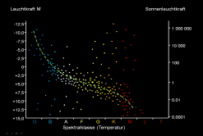
3.1.3 Sterne und ihre Planeten
Entfernungsbestimmung
10⁶ Lj
10³ Lj
Milchstraße
1 Lj
Nahegelegene Sterne
10⁻³ Lj
Sonnensystem
Laufzeit
Hauptreihenanpassung
Parallaxe
Bild: NASA Goddard Space Flight Center Image by Reto Stöckli (land surface, shallow water, clouds). Enhancements by Robert Simmon (ocean color, compositing, 3D globes, animation). Data and technical support: MODIS Land Group; MODIS Science Data Support Team; MODIS Atmosphere Group; MODIS Ocean Group Additional data: USGS EROS Data Center (topography); USGS Terrestrial Remote Sensing Flagstaff Field Center (Antarctica); Defense Meteorological Satellite Program (city lights) via https://climatekids.nasa.gov/why-earth/ [Public Domain (PD-USGov)]; Grafik: S. Hanssen
S. Hanssen
ZPG Astronomie

Slide 9
Leuchtkraft M
Sonnenleuchtkraft
-12,5
1 000 000
-10,0
-7,5
10 000
-5,0
-2,5
100
0
+2,5
+5,0
1
+7,5
+10,0
0,01
+12,5
+15,0
0,0001
O
B
A
F
G
K
M
L
T
Spektralklasse (Temperatur)
Grafik: S. Hanssen

Slide 10
3.1.3 Sterne und ihre Planeten
Entfernungsbestimmung
10⁹ Lj
10⁶ Lj
Nahe Galaxien
10³ Lj
Milchstraße
1 Lj
Nahegelegene Sterne
10⁻³ Lj
Sonnensystem
Laufzeit
Hauptreihenanpassung
Parallaxe
Cepheiden
Bild: NASA Goddard Space Flight Center Image by Reto Stöckli (land surface, shallow water, clouds). Enhancements by Robert Simmon (ocean color, compositing, 3D globes, animation). Data and technical support: MODIS Land Group; MODIS Science Data Support Team; MODIS Atmosphere Group; MODIS Ocean Group Additional data: USGS EROS Data Center (topography); USGS Terrestrial Remote Sensing Flagstaff Field Center (Antarctica); Defense Meteorological Satellite Program (city lights) via https://climatekids.nasa.gov/why-earth/ [Public Domain (PD-USGov)]; Grafik: S. Hanssen
S. Hanssen
ZPG Astronomie

Slide 11
Cepheiden
m
13,0
Veränderliche Sterne, mittlerer Masse (ca. vier bis zehn M , benannt nach dem Stern δ Cephei (Sternbild Cepheus)
Cepheiden verändern ihre Leuchtkraft streng periodisch, hellere Cepheiden haben eine größere Periode.
HV 837
m
13,5
HV 1967
m
14,2
HV 843
m
14,5
HV 2063
15
30
45
Zeit in Tagen
Grafik: S. Hanssen

Slide 12
Standardkerzen:
Als Standardkerze bezeichnet man ein leuchtendes Objekt bekannter absoluter Helligkeit.
Cepheiden:
Aus der Periode Schluss auf ihre absolute Helligkeit
→ Standardkerzen zum Bestimmen von Entfernungen bis 20 Mpc.
Abstandsbestimmung über das Entfernungsmodul:
5 log₁₀ = m – M + 5mag
L
L_{ʘ}
30000
10000
3000
1000
3
10
30
100
D
Periode in Tagen
kpc
Grafik: S. Hanssen

Slide 13
3.1.3 Sterne und ihre Planeten
Entfernungsbestimmung
10⁹ Lj
10⁶ Lj
Nahe Galaxien
10³ Lj
Milchstraße
1 Lj
Nahegelegene Sterne
10⁻³ Lj
Tully-Fischer
Sonnensystem
Laufzeit
Hauptreihenanpassung
Parallaxe
Cepheiden
Bild: NASA Goddard Space Flight Center Image by Reto Stöckli (land surface, shallow water, clouds). Enhancements by Robert Simmon (ocean color, compositing, 3D globes, animation). Data and technical support: MODIS Land Group; MODIS Science Data Support Team; MODIS Atmosphere Group; MODIS Ocean Group Additional data: USGS EROS Data Center (topography); USGS Terrestrial Remote Sensing Flagstaff Field Center (Antarctica); Defense Meteorological Satellite Program (city lights) via https://climatekids.nasa.gov/why-earth/ [Public Domain (PD-USGov)]; Grafik: S. Hanssen
S. Hanssen
ZPG Astronomie

Slide 14
Tully-Fischer-Relation
Beschreibung eines Zusammenhangs zwischen der Rotationsgeschwindigkeit von Spiralgalaxien und ihrer Leuchtkraft:
Aus der Verschiebung ihrer Spektrallinien und der daraus folgenden Rotationsgeschwindigkeit kann auf ihre Leuchtkraft und damit bei bekannter Helligkeit auf ihre Entfernung geschlossen werden
L
L_{ʘ}
L ~ (v_{max})^{β}
10¹²
β= 3,0 im B-Band ( λ= 400 nm)
β= 3,2 im I-Band ( λ= 800 nm)
β= 4,2 im H-Band ( λ= 1200nm)
10¹⁰
Beobachtete Tully-Fischer-Relation
10⁸
10⁶
30
100
300
1000
Rotationsgeschwindigkeit in km/s
Grafik: S. Hanssen

Slide 15
3.1.3 Sterne und ihre Planeten
Entfernungsbestimmung
10⁹ Lj
10⁶ Lj
Ferne Galaxien
Nahe Galaxien
10³ Lj
Milchstraße
1 Lj
Nahegelegene Sterne
10⁻³ Lj
Tully-Fischer
Sonnensystem
Laufzeit
Hauptreihenanpassung
entfernte Standardkerzen
Parallaxe
Cepheiden
Supernovae Ia
Bild: NASA Goddard Space Flight Center Image by Reto Stöckli (land surface, shallow water, clouds). Enhancements by Robert Simmon (ocean color, compositing, 3D globes, animation). Data and technical support: MODIS Land Group; MODIS Science Data Support Team; MODIS Atmosphere Group; MODIS Ocean Group Additional data: USGS EROS Data Center (topography); USGS Terrestrial Remote Sensing Flagstaff Field Center (Antarctica); Defense Meteorological Satellite Program (city lights) via https://climatekids.nasa.gov/why-earth/ [Public Domain (PD-USGov)]; Grafik: S. Hanssen
S. Hanssen
ZPG Astronomie

Slide 16
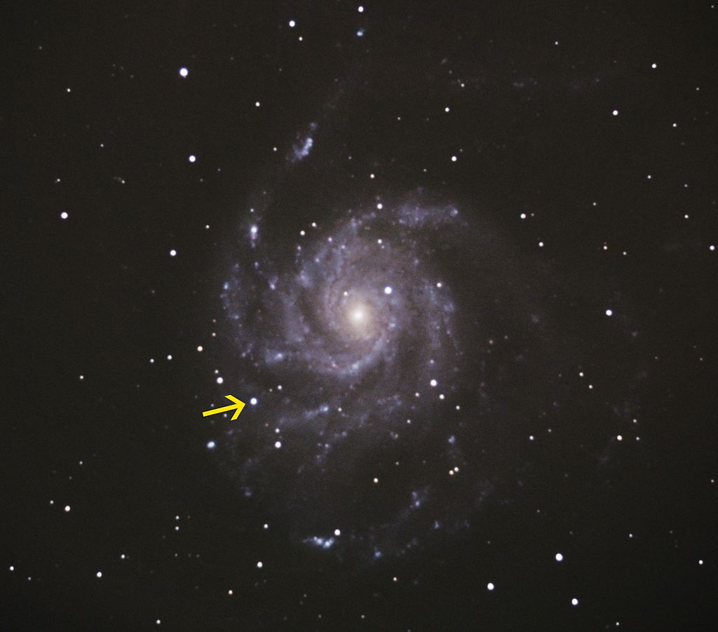
Supernovae Ia
Relativ homogene Gruppe von Supernovae
Phillips-Beziehung
beschreibt empirischen Zusammenhang zwischen Lichtkurvenverlauf von Supernovae (Typ Ia) und der und der absoluten Helligkeit.
Von Thunderf00t - Supernova in M101, Aug 25th, full processing [CC BY 3.0] via https://commons.wikimedia.org/w/index.php?curid=16272395

Slide 17
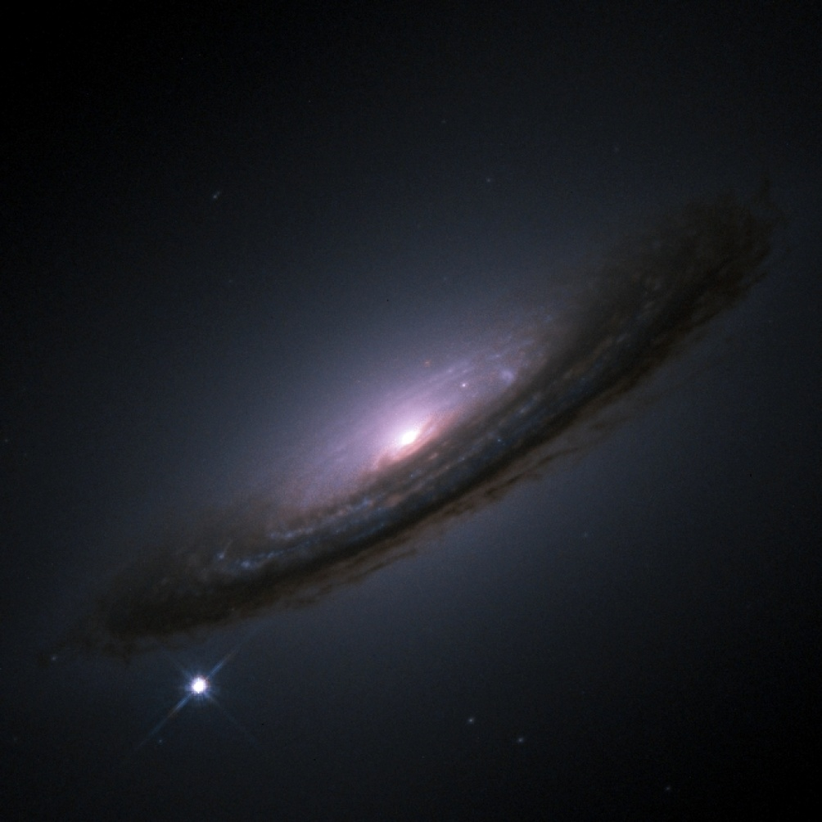
Supernovae Ia
Relativ homogene Gruppe von Supernovae
Phillips-Beziehung
beschreibt empirischen Zusammenhang zwischen Lichtkurvenverlauf von Supernovae (Typ Ia) und der und der absoluten Helligkeit.
Bild:
Supernova 1994D in NGC 4256 (50 Mio. Lj)
Bild: „SN1994D.jpg“ von NASA/ESA, The Hubble Key Project Team and The High-Z Supernova Search Team via https://commons.wikimedia.org/wiki/File:SN1994D.jpg [CC BY 3.0]

